Slide 1

Pitch
PROJETO APLICADO | PÓS-GRADUAÇÃO
MIGRAÇÃO DA ARQUITETURA MONOLITO PARA MICROSSERVICOS NA NUVEM

Slide 2


01.
02.
03.
04.
05.
06.
07.
Sumário
APRESENTAÇÃO
CONTEXTO
PROBLEMA
SOLUÇÃO
DIFERENCIAL
IMPACTO
PRÓXIMOS PASSOS

Slide 3


01.
Apresentação
Quem sou eu?
Pedro Henrique Padilha Portella da Cruz
23 anos
Sou de São Paulo
Graduado em Análise e Desenvolvimento de Sistemas pela Fatec
Desenvolvedor Sênior no banco Santander
LinkedIn: https://www.linkedin.com/in/pedro-padilha-portella/
Github: https://github.com/PedroPadilhaPortella

Slide 4

02.
Contexto
Empresa fictícia chamada Geek Shopping, que atua no setor de varejo, de forma 100% digital;
Busca crescer no setor e concorrer diretamente com grandes players globais;
Sistema monolítico MVC, desenvolvido em .Net Core;
Infraestrutura proprietária, on premise;

Slide 5
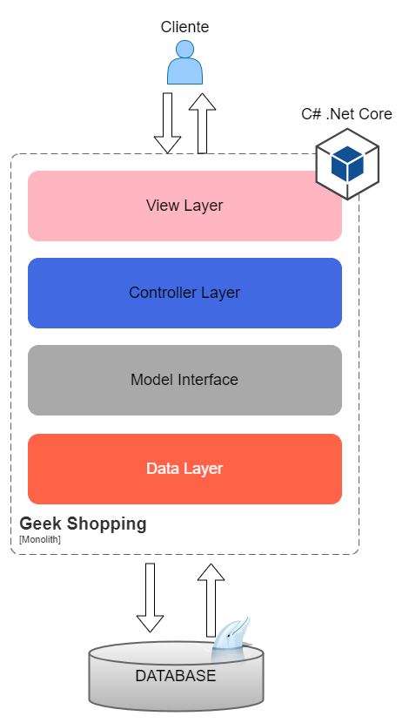
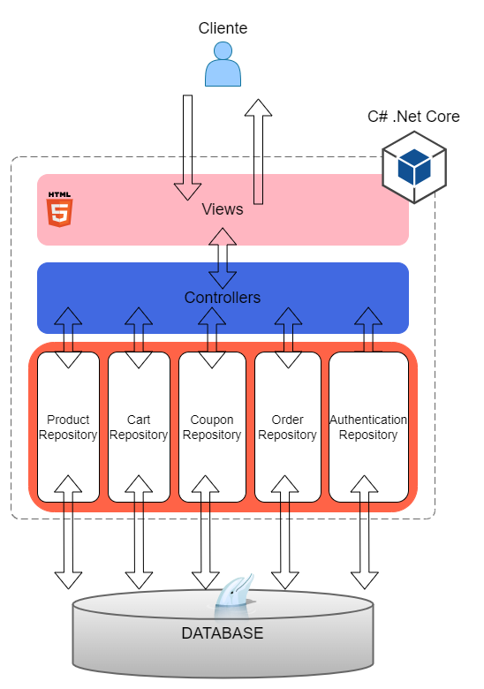

Slide 6
03.
Problema
Qual é a dor?
O sistema vem sofrendo gargalos de processamento com o aumento do número de clientes, principalmente ao realizar um pedidos;
Instabilidade e quedas no sistema em momentos de pico de acessos.
Sistema acoplado dificulta manutenção.
Dificuldade em identificar falhas e responder a elas com rapidez.
A empresa não tem muito recurso para investir em tecnologia.

Slide 7

04.
Solução
O que eu proponho?
Migrar a arquitetura monolítica para Microsserviços.
Implementar um sistema de Mensageria no ponto que tem maior gargalo.
Configurar ferramentas Logging (Serilog)
Analisar a viabilidade migrar a solução para a nuvem.

Slide 8
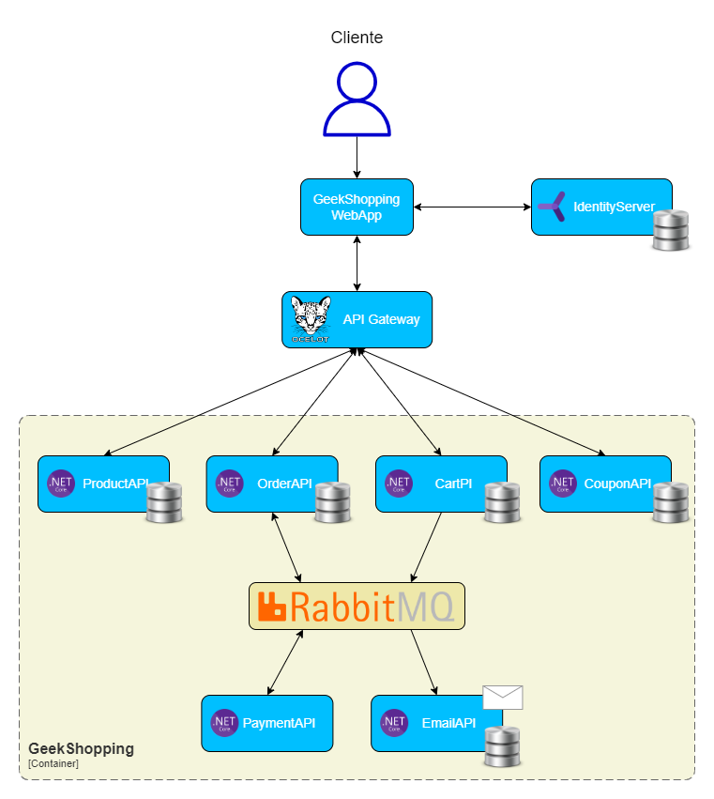

Slide 9
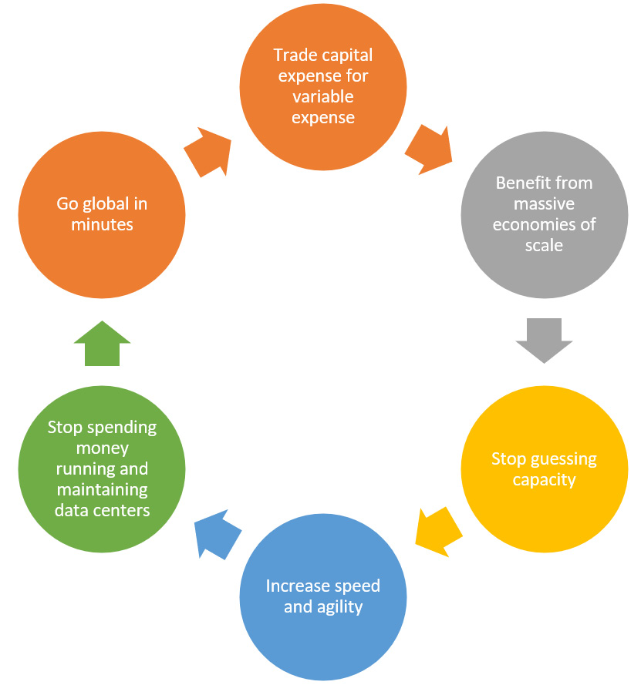
Benefícios Da Nuvem AWS

Slide 10
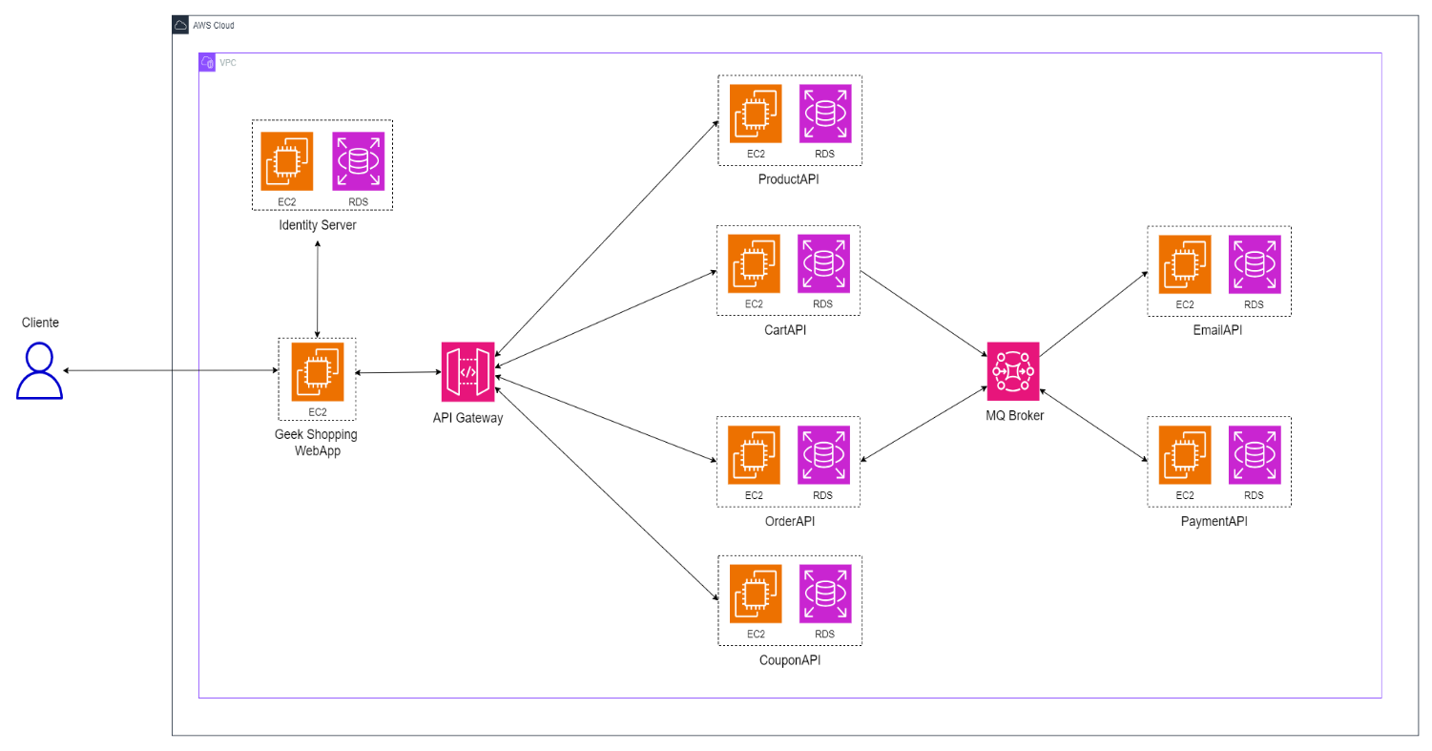

Slide 11
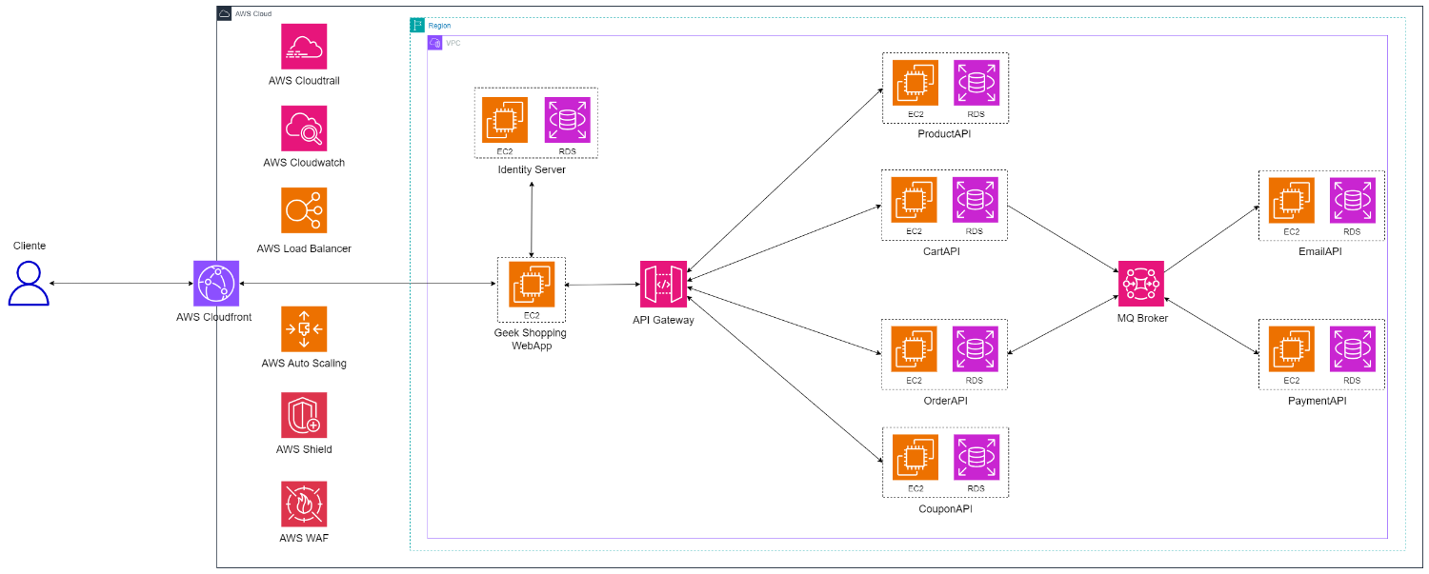

Slide 12
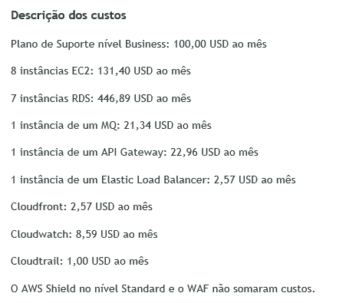
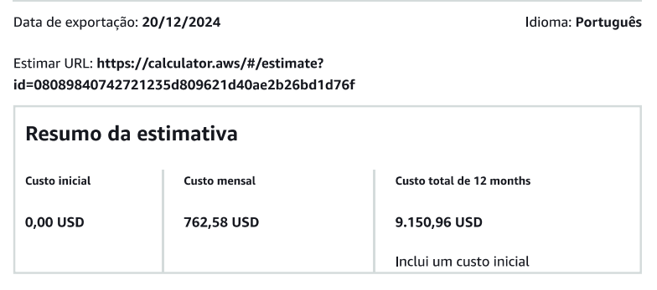

Slide 13

05.
Diferencial
O que a sua solução tem de especial?
Aplicação escalável, flexível, com acesso a todos os recursos da nuvem da AWS e por um custo muito acessível

Slide 14

1
2
3
Tolerância a falhas
Enfileiramento de Processos
Custos
06.
Impacto
Como funciona o seu produto?
O processamento de pedidos é enfileirado pelo RabbitMQ, de modo que, não haverá gargalo no processamento de pagamentos nem no envio de e-mails.
Custos menores na AWS
Cada microsserviço é independente dos outros
Os serviços na nuvem são escaláveis

Slide 15

07.
Próximos Passos
Implementar a migração da solução para a nuvem, com base no desenho de arquitetura e nos cálculos realizados.
1
Capacitar a equipe nas melhores práticas de desenvolvimento e operação em nuvem.
Qual a sua visão para o futuro da solução?
2
Essas etapas garantirão que a solução não apenas atenda às demandas atuais, mas também esteja preparada para desafios futuros, mantendo a empresa competitiva no mercado.
3
Integrar com outros recursos nativos da AWS, como EKS (Kubernetes), AWS Lambda, AWS Insights, etc.

Slide 16

Obrigado(a)!

